Slide 1
Кроссворд к разделу «Летние приключения и путешествия»
ОС «Школа 2100»
Р.Н.Бунеева ,Е.В.Бунеева «В одном счастливом детстве» 3 класс
Балберова Е.В.
учитель начальных классов
МОУ СОШ №3 г.Ртищево

Slide 2
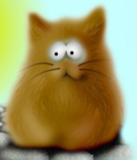
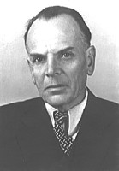
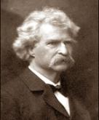
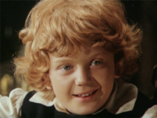
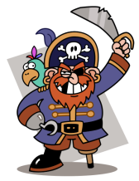
4
Кровавая рука,Гроза Океанов, Чёрный Мститель Испанских морей- это … .
9
Писатель, настоящее имя которого Сэмьюэл Лэнхорн Ют
Имя мальчика , который всё лето «изучал» английский язык.
п
р
о
з
в
и
Текст телеграммы , которую отправили своим родителям герои рассказа И.Дика «В дебрях Кара-Бумба»
П
а
у
с
т
о
7
Писатель, благодаря которому происходят маленькие чудеса в старом доме
Первоначальная кличка кота Милиционера
Писатель, придумавший игру в «хороших людей».
П
а
в
л
я
8
Морская «профессия» - опасная и романтическая, в представлении Насти, и «великолепное поприще», способное прославить имя в представлении Тома Сойера.
Т
в
е
н
10
Имя Черного Мстителя Испанских Морей
Название реки , куда так рвались из душной Москвы мальчишки.
2
5
6
Т
о
м
В
о
р
ю
г
а
у
р
а
Г
а
й
д
а
р
1
3
П
и
р
а
т
О
к
а
щ
е
в
с
к
и
й

